Slide 1
知識轉化：發展答案
到
混沌的(Tacit)
詳解的(Explicit)
社會化（Socialization）
外 化（Externalization）
混沌的(Tacit）
從
內 化（Internalization）
組合化（Combination）
詳解的(Explicit)
（資料來源：Nonaka et al.,1996）

Slide 2

四種知識轉換模式
社會化(由內隱到內隱)：藉由分享經驗從而達到創造內隱知識的過程，心智模式和技術性技巧的分享亦為同一類。腦力激盪營以一種非強迫性的方式，使參與者的心智模式朝同一個方向重新調整。
外化(由內隱到外顯)：將內隱知識明白表達為外顯觀念的過程。內隱知識透過隱喻、類比、觀念、假設和模式表達出來。當無法經由演繹和歸納等分析法適切的表達一個意象時，就必須利用非分析的方法。隱喻藉由要求傾聽者將一物看成另外一物，以創造經驗的全新詮釋。

Slide 3
四種知識轉換模式
組合化(由外顯到外顯)：將觀念加以系統化而形成知識體系的過程。它經常會牽涉到結合不同的外顯知識體系。經由分類、增加和結合來重組既有的資訊，並且將既有的知識加以分類以導致新的知識。
內化(由外顯到內隱)：將外顯知識轉化為內隱知識的過程。以語言、故事傳達知識或將其製作成文件手冊，均有助於將外顯知識轉換成內隱知識。
當組織的內隱知識和外顯知識發生互動，產生知識螺旋的運作時，所獲得之結果即為創新（Nonaka & Takeuchi, 1995）。創新即將知識轉換為實用商品之過程，為創造知識及知識擴散的主要來源，強調人、事、物以及相關部門的互動與資訊之回饋（feedback）（wolfe, 1994）。創新並非一蹴可幾，一項創新會導致另一項創新，並帶來持續的改善和升級（Nonaka & Takeuchi, 1995）。

Slide 4

四種知識轉化模式
社會化
外化
與老麵包師實體性
接觸與交流，一起
學做麵包。
試著將體會到的技巧
，加以具體的描繪出
來。
內化
組合化
透過實作性的實驗或
試行，從中體會到更
深沉的概念。
試著結合各種相關的
知識與資源，實際的
研製或整合。

Slide 5
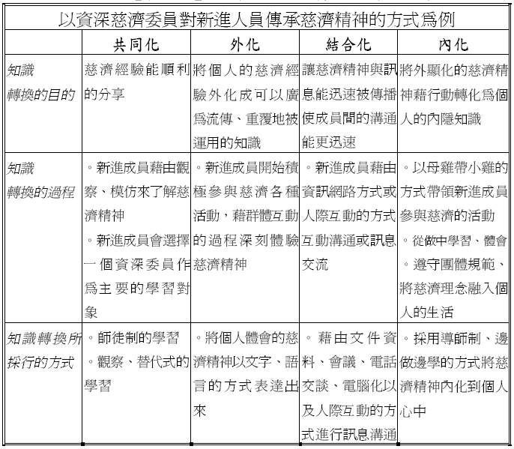
慈濟的知識轉化
資料來源：郭素芳，2000

Slide 6
知識螺旋
匯談
(Dialog)
社會化
外化
建立領域
(Field building)
串連敘述清楚的知識
(Linking explicit knowledge)
內化
組合化
做中學
(Learning by doing)
（資料來源：Nonaka et al.,1996）

Slide 7
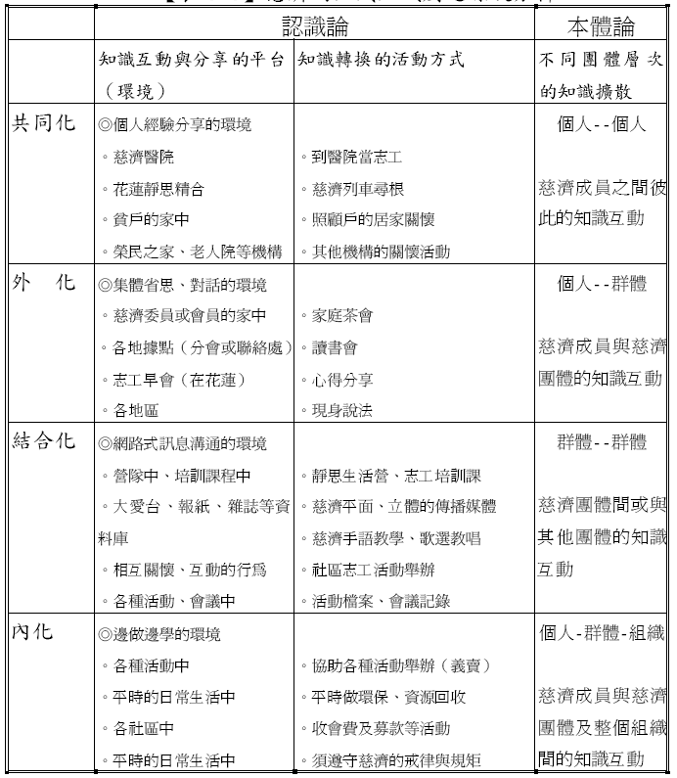
慈濟的知識螺旋
資料來源：郭素芳，2000

Slide 8

知識創新模式
到
內隱知識
外顯知識
內隱知識
社會化
Socialization
外化
Externalization
從
組織層次
小組層次
個人層次
外顯知識
Internalization
內化
Combination
組合化
知識的轉換是從個人層次累積至
小組層次再轉化為組織層次的架構

Slide 9
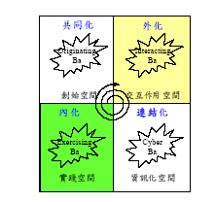
知識創新模式
（一）創始空間（Originating Ba）是個人用來分享情感、情緒、經驗及心智模式，並排除自我與他人之間障礙的場所，在此Ba會出現關心、愛、信任與承諾。知識的創造過程從開始到成熟階段都是發生在此Ba，也是面對面經驗式轉換和轉移內隱知識的主要關鍵Ba，此Ba與組織相關的是知識願景及文化。
（二）交互作用空間（Interacting Ba）比創始空間更清楚，典型代表是俱備特定知識的人員，其組成專案團隊運作，透過個人心智模式跟技巧溝通，可轉換為一般文字或觀念。交互作用空間是內隱知識轉變成外顯知識，其關鍵是對話與隱喻的延伸使用，這是員工一起參予的價值創造場所。
（三）資訊化空間（Cyber Ba）是虛擬世界的交互作用空間。在這裡呈現階段性的結合，將新的外顯知識結合組織中先前存在的資訊與知識而產生系統化的外顯知識，最有效率的外顯知識結合方式是藉由資訊科技來結合，如網際網路、文件資料庫、群組軟體… 等，這些技術在過去的幾年蓬勃地發展，均己達到成熟的地步。
（四）實踐空間（Exercising Ba）是支援內化階段。實踐空間促進了外顯知識到內隱知識的轉移，主要是在真實生活中模擬與應用外顯知識。

